Slide 1



TELLY SAVALAS
Y EL EXTRAÑO
FANTASMA
JOSE LUIS

Slide 2
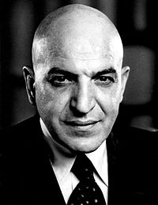

Slide 3

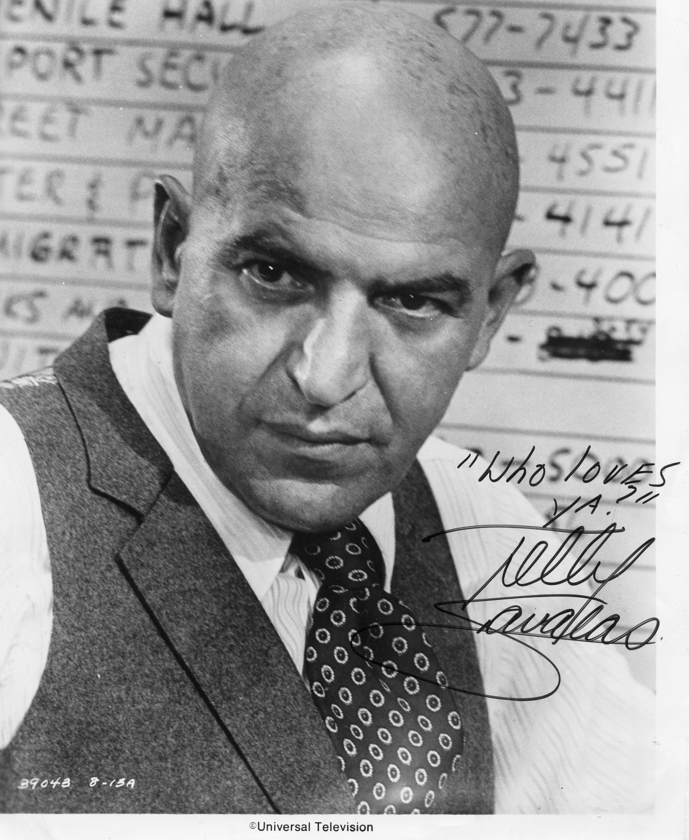

Slide 4
Telly Savalas conocido por su personaje en Kojak (el que le daba el nombre a la serie) y por su aparición en una película de James Bond como el villano.
Pero hay una historia extraña en su vida que le atormentó hasta el día de su muerte en 1994.
Fue poco antes de morir que decidió contar la historia que le había estado atormentando durante 40 años.

Slide 5
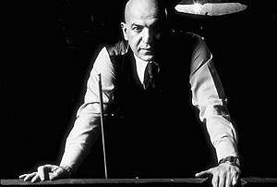


Slide 6
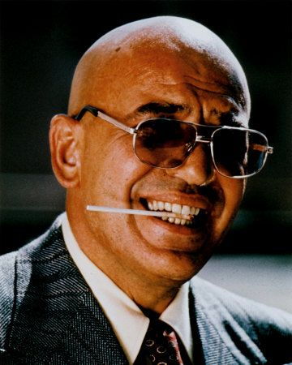

Slide 7
“Era pasada la media noche, y yo acababa de dejar a una linda chica en su casa cuando, de regreso, me quedé sin gasolina. Sin tener otra opción, bajé del auto y empecé a caminar hacia un restaurante para preguntar en dónde podría conseguir un poco de combustible”, contó Telly. Le dijeron dónde había una gasolinera que estaba abierta toda la noche. “Iba caminando por la estrecha calle, cuando escuché una voz a mi espalda que decía: «Si quiere yo le doy un aventón»”, relató Telly. “El tipo estaba sentado en un Cadillat, pero yo nunca escuché el sonido del auto”. El hombre vestía un traje blanco y Telly jamás pudo olvidar el timbre tan agudo de su voz; casi se podría decir que era una voz femenina, de tan aguda.

Slide 8
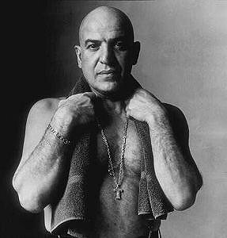

Slide 9
Camino a la estación de gasolina, ninguno de los dos habló. “Cuando bajé del auto, me empecé a buscar en los bolsillos para ver si traía algo de dinero y él me dijo: «Toma, te presto un dólar». Hasta ese momento no me había dado cuenta de que no traía ni un solo centavo, pero él sí lo sabía”. “Le pregunté su nombre y dirección para regresarle el dinero por correo. Yo estaba muy apenado y me preguntaba cómo diablos era posible que hubiera sabido que no traía dinero. El escribió sus datos en un pedazo de papel y me lo dio”. Después que Telly pagó la gasolina, el extraño le ofreció llevarlo de regreso hasta su coche. “Así que me subí a su auto y regresamos”, recordó. Telly pensó que realmente se trataba de una persona generosa y muy agradable.

Slide 10
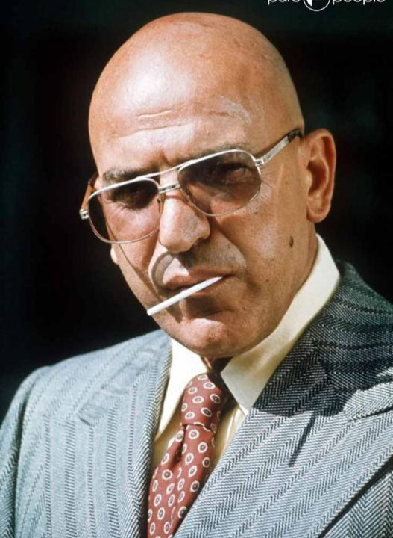

Slide 11
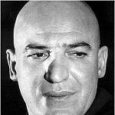

Slide 12
EXTRAÑO COMENTARIO
“De repente, y sin que hubiéramos comentado nada, mencionó el nombre de uno de los jugadores de los Medias Rojas de Boston, del cual dijo «fue» uno de los mejores en el béisbol. “Me sorprendió que hablara de ese jugador en tiempo pasado, como si ya hubiera muerto. Efectivamente, era uno de los mejores, pero todavía estaba vivo. Y todo lo expresaba con su vocecilla tan aguda”. “Lo que más me extraño de todo, es que ni siquiera íbamos hablando de béisbol”. Cuando llegaron al auto, Telly tuvo problemas para arrancarlo y el hombre se ofreció a empujarlo con su vehículo. Después de gritarle ¡gracias! desde la ventanilla, Telly se enfiló hacia Nueva York.

Slide 13
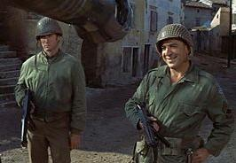

Slide 14
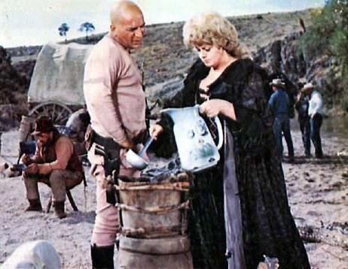

Slide 15
UNA NOTICIA INESPERADA
Aquella tarde, Telly se fue a trabajar y cuando compró el periódico, se quedó de una pieza al leer el encabezado. El jugador de béisbol que había mencionado aquel extraño sujeto, acababa de morir en circunstancias misteriosas. “Al principio pensé: ¡vaya coincidencia!” - Comentó Telly. “Me dirigí a casa y le conté la historia a mi madre, quien me dijo que estaban pasando cosas muy extrañas” Fue entonces cuando Telly buscó en la bolsa de su saco el pedazo de papel que el hombre le había dado. Junto a la dirección, había un número de teléfono.

Slide 16
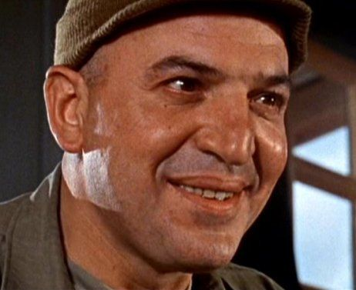

Slide 17
y le contestó una voz de hombre: “¿Bueno? ¡Este es el bar de Jimmy!” Telly le preguntó si podía comunicarlo con James Cullen. El hombre que contestó el teléfono avisó a alguien que llamaban al Sr. Cullen y poco después contestó la voz de una mujer. “Ella me dijo: «Mire, señor, el hombre al que llama fue mi marido, ¡y lleva dos años de muerto!»”. Tal noticia intrigó tremendamente a Telly por lo que llamó a la mujer un par de veces más, para que accediera entrevistarse con él. Accedió, siempre y cuando le pagara todos los gastos para viajar desde Boston, donde ella residía, hasta Nueva York, donde estaba Savalas.

Slide 18
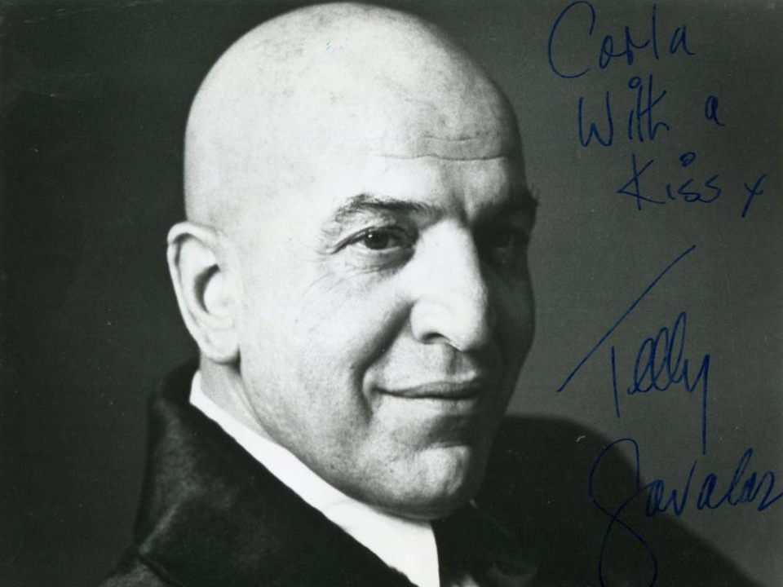

Slide 19
“Después de describirle el encuentro con su marido, ella me dijo que la ropa que él llevaba ese día, era la misma con la que lo habían enterrado. “El pedazo de papel que me dio estaba firmado con el nombre de James Cullen. La mujer llevaba una carta que él escribió cuando estaba en la Armada. La firma era idéntica”.
Posteriormente, en la conversación, la mujer le reveló cómo fue que murió su marido: Se suicidó dándose un balazo en la laringe. “Esa es la razón por la que hablaba con una voz chillona”, reflexionó Telly.

Slide 20
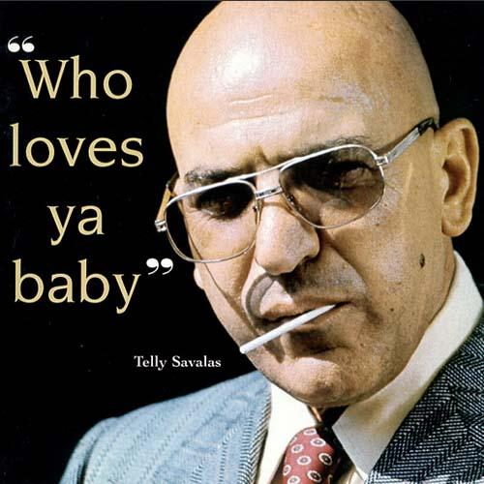

Slide 21
Y Créalo o No... “ese misterio me ha estado atormentando durante 40 años”, expresó finalmente Telly, quien murió en 1994

Slide 22



Accede a la sección que desees desde aquí:
Propia Creación
De la Red
Dedicatorias | Fechas Especiales | Graciosos
Historia y Arte | Lugares | Musicales
Naturaleza y Ciencias | Política | Reflexión
Religiosos | Románticos | Salud
Dedicatorias | Fechas Especiales | Graciosos
Historia y Arte | Lugares | Musicales
Naturaleza y Ciencias | Política | Reflexión
Religiosos | Románticos | Salud
Si deseas recibir pps periódicamente en tu correo electrónico subscríbete aquí:

